Slide 1
TI 多节电池解决方案介紹 ( 电池电量检测与监视、电池保护 )
BMS Product Application Technical Support
Tino Pan
2012.Aug

Slide 2
Agenda
TI多节电池方案介绍
bq76PL536A方案设计介绍

Slide 3



Lithium Chemistry Battery Management HCE Product – Solutions Map
Application
3, 4 cell
5, 6 cell
7 cell
8 cell
9,10 cell
12 cell
16 cell
>20 cell
Power Tools
bq76925, bq76920
bq77908A, bq77910A, bq77PL15x, bq76930
E-bike
bq77908A, bq77910A, bq77PL15x, bq76930
bq76PL536A
bq77908A stack , bq77910A stack , bq76940 , bq76950
UPS
bq77908A stack , bq77910A stack , bq76940 , bq76950
bq76PL536A
Others
✓Toy
✓Printer
✓Vacuum
✓Scooter
EV- HEV - PHEV
EMB1454, EMB1451

Slide 4
Monitoring – Balancing – Protecting (1 /3 page )
bq77PL157
Protector
bq77908A
Protector
bq77910A
Protector
bq76925
AFE
FET Drive
FET Drive
FET Drive
Balancing
Balancing
Balancing
电池过压保护
3 to 6 Li Cells
可堆栈to 18+ Cells
包含磷酸铁锂电池
NFET 驱动
精准过压检测
电池平衡检测
可回复式或栓锁输出
超低自耗电
16-pin SSOP
主动保护与电池平衡
可单机工作
4 to 8 Li Cells
包含磷酸铁锂电池
电池掉电检测
OV, UV, OT, SC, OCD, OCC检测
电阻式平衡
-50mA 内部均衡电流
NFET 驱动
提供3.3V稳压输出
38-pin SSOP
主动保护与电池平衡
可单机工作
4 to 10 Li Cells
包含磷酸铁锂电池
电池掉电检测
OV, UV, OT, SC, OCD, OCC检测
电阻式平衡
-50mA 内部均衡电流
NFET 驱动
提供3.3V稳压输出
38-pin SSOP
模拟前端与电池平衡
需要主机控制
3 to 6 Li Cells
包含磷酸铁锂电池
电池掉电检测
电阻式平衡
可读出电池电压
可读出电流
可读出温度
中断与模拟输出
提供3.3V稳压输出
20-pin SSOP
量产
可提供样品
评估
新定义
Notes: OV=过压, UV=欠压, OT=过温, SC=短路,OP=电池掉电检测, OCD=放电过电流, OCC=充电过电流, IT=阻抗追踪技术

Slide 5
Monitoring – Balancing – Protecting (2 /3 page )
bq77920
AFE
bq77930
AFE
bq77940
AFE
bq77950
AFE
FET Drive
FET Drive
FET Drive
FET Drive
Balancing
Balancing
Balancing
Balancing
模拟前端与电池平衡
需要主机控制
3 to 5 Li Cells
内置硬件保护
纯数字接口
可搭配bqMAXIMUS配套控制器（芯片组解决方案）
包含磷酸铁锂电池
电池掉电检测
电阻式平衡
14位ADC的电池电压和温度
15位ADC（库仑计数器）电流
中断输出
支持電池随机连接
提供3.3V稳压输出
30-160µA normal
關斷模是小於1uA
20-pin SSOP
模拟前端与电池平衡
需要主机控制
6 to 10 Li Cells
内置硬件保护
纯数字接口
可搭配bqMAXIMUS配套控制器（芯片组解决方案）
包含磷酸铁锂电池
电池掉电检测
电阻式平衡
14位ADC的电池电压和温度
15位ADC（库仑计数器）电流
中断输出
支持電池随机连接
提供3.3V稳压输出
30-160µA normal
關斷模是小於1uA
30-pin SSOP
模拟前端与电池平衡
需要主机控制
9 to 15 Li Cells
内置硬件保护
纯数字接口
可搭配bqMAXIMUS配套控制器（芯片组解决方案）
包含磷酸铁锂电池
电池掉电检测
电阻式平衡
14位ADC的电池电压和温度
15位ADC（库仑计数器）电流
中断输出
支持電池随机连接
提供3.3V稳压输出
30-160µA normal
關斷模是小於1uA
44-pin SSOP
模拟前端与电池平衡
需要主机控制
16 Li Cells
内置硬件保护
纯数字接口
可搭配bqMAXIMUS配套控制器（芯片组解决方案）
包含磷酸铁锂电池
电池掉电检测
电阻式平衡
14位ADC的电池电压和温度
15位ADC（库仑计数器）电流
中断输出
支持電池随机连接
提供3.3V稳压输出
30-160µA normal
關斷模是小於1uA
44-pin SSOP
量产
可提供样品
评估
新定义
Notes: OV=过压, UV=欠压, OT=过温, SC=短路,OP=电池掉电检测, OCD=放电过电流, OCC=充电过电流, IT=阻抗追踪技术

Slide 6
bqMAXIMO & bqMAXIMUS:拥有最大灵活性
 |  | bqMAXIMO: 模擬前端
 |  | bq76920 | bq76930 | bq76940 | bq76950
 | bq78300 | 3S~5S 主动保护与电池平衡 | 6S~10S 主动保护与电池平衡 | 9S~15S 主动保护与电池平衡 | 16S 主动保护与电池平衡
 |  | 包含全面的保護 : OV, UV, OCD, SCD, OCC, OT-D, OT-C, UT. 低端 N-Mosfet , SMBus 通訊協定並且可讀取電池電壓、溫度、電流。 支援黑盒子記錄功能。
 | bq78350 | 3S~5S 主动保护与电池平衡與阻抗追蹤技術電量計 | 6S~10S 主动保护与电池平衡與阻抗追蹤技術電量計 | 9S~15S 主动保护与电池平衡與阻抗追蹤技術電量計 | 16S 主动保护与电池平衡與阻抗追蹤技術電量計
 |  | 增加 TI阻抗追蹤技術電量計功能 包括所有功能的bq78300
bqMAXIMUS:配套控制器

Slide 7
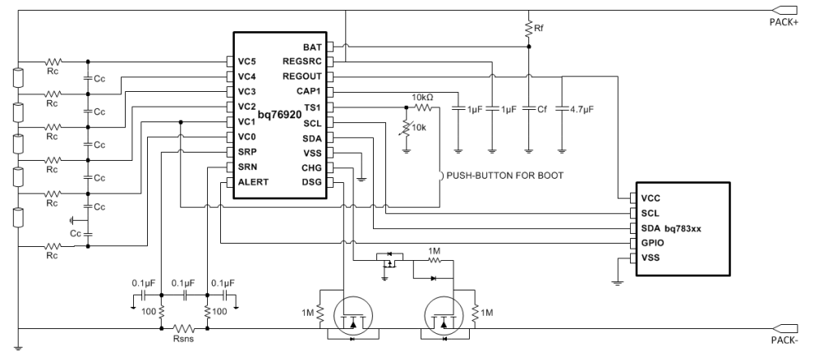
Bq76920+ bqMAXIMUS

Slide 8
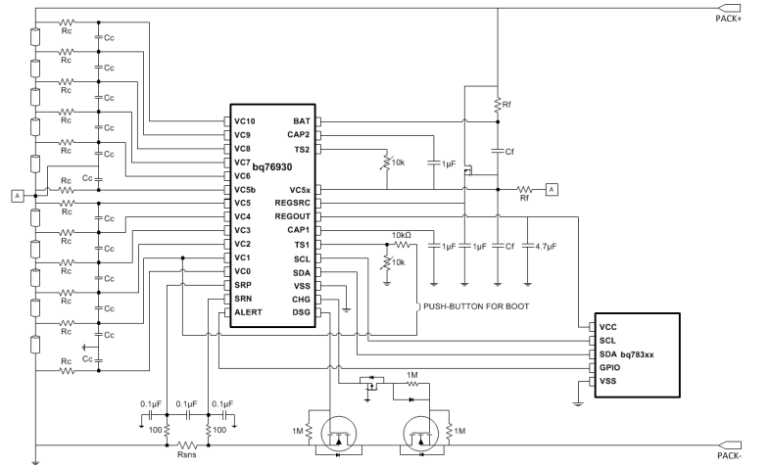
Bq76930+ bqMAXIMUS

Slide 9
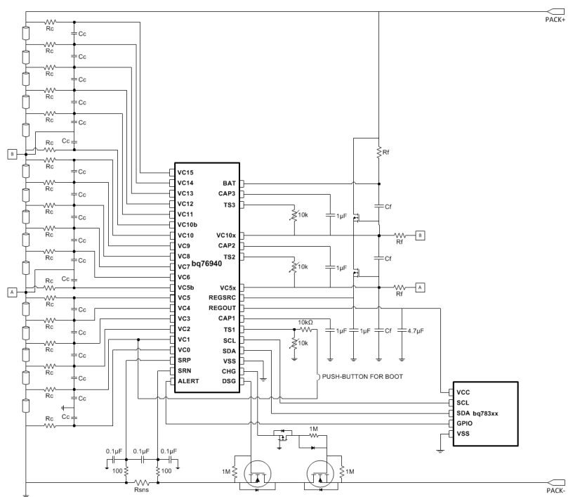
Bq76940+ bqMAXIMUS

Slide 10
Monitoring – Balancing – Protecting(3 /3 page )
bqy76PL536A
Monitor
Bq34z100
Gas Gauge
bq77904
Protector
bq77905
Protector
FET Drive
FET Drive
Balancing
Balancing
Balancing
2nd Protector
电池电量计
1 to 16 Li Cells
电量计算法为IT
I2C and HDQ接口
自动老化赔偿
电池自耗电补偿
大容量电池支持（>65Ahr）
支持高电流应用（>32A）
包含磷酸铁锂电池
14位ADC的电池电压和温度
15位ADC（库仑计数器）电流
中断输出
1或4个LED显示屏-更多的扩展芯片
14-pin SSOP
主动保护
可单机工作
3 to 4 Li Cells
全功能保护设置: OV, UV, OT-D,OT-C,UT, SC, OCD-1, OCD-2
内置保护功能延迟时间的编程
支持电池预充电功能
可支持IC堆栈设计
包含磷酸铁锂电池
Low-Sde NFET 驱动
超低工作耗电流: 5uA
关机电流< 1uA
16-pin SSOP
主动保护
可单机工作
3 to 5 Li Cells
全功能保护设置: OV, UV, OT-D,OT-C,UT, SC, OCD-1, OCD-2
内置保护功能延迟时间的编程
支持电池预充电功能
可支持IC堆栈设计
包含磷酸铁锂电池
Low-Sde NFET 驱动
超低工作耗电流: 5uA
关机电流< 1uA
16-pin SSOP
模拟前端与电池平衡
需要主机控制
3 to 6 Li Cells
内置硬件保护
适合数据通信的SPI接口
可热插拔
可堆叠式垂直接口
在IC之间无需布设隔离组件（在IC之间不需要隔离组件器件）
包含磷酸铁锂电池
电池掉电检测
电阻式平衡
14位ADC的电池电压和温度
配置数据存储于ECC-OTP寄存器中中断与模拟输出
支持电池随机连接
提供3.3V稳压输出
12~42µA normal
关断模是小于1uA
TQFP-64 pin
量产
可提供样品
评估
新定义
Notes: OV=过压, UV=欠压, OT=过温, SC=短路,OP=电池掉电检测, OCD=放电过电流, OCC=充电过电流, IT=阻抗追踪技术

Slide 11
bq76PL536A
6-Channel Passive Balancing IC with Secondary Protection

Slide 12
536A Key Features
高度集成的
内置被动的平衡控制与可编程的安全计时器
内置二级保护
支持 3-6 cell
所有常见的化学物质- Cobalt, Iron-Phosphate, NCA, NMC, Titanates, Blends
最大可堆叠數量=32個bq76pl536A（192 cell）
实现 ASIL D 法規
精度為±1mV
14位分辨率、6μs转换时间
9个ADC输入：6个电池电压、1个六电池 “Pack”电压(1个含六个电芯的Pack模块电压)、2个温度、1个通用输入
用于实现测量同步化的专用引脚
1M b/s 数据通信的SPI接口
在IC之间无需布设隔离组件（在IC之间不需要隔离组件器件）
可热插拔
低功耗：
典型值为12μA（睡眠时）、45μA（空闲时）

Slide 13
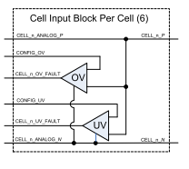
536A Built-in Protector
内置比较器（二级保护器）用于提供
过压和欠压保护
过热保护
可编程门限及延迟时间
专用故障信号
电池电压和温度保护电路与ADC系统无关
配置数据存储于ECC-OTP寄存器中
可编程保护门限和检测延迟时间存储在错误检查/校正 (ECC) OTP EPROM中，这提升了电池管理系统的灵活性及可靠性。
具有安全超时的电池电量平衡控制输出
平衡电流由外部组件设定

Slide 14
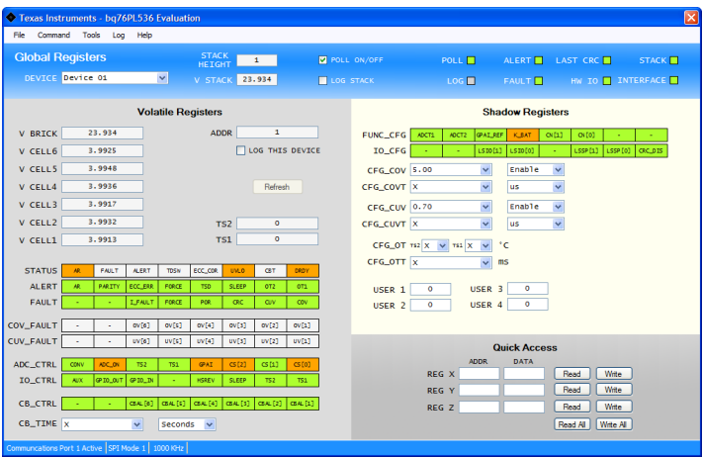
536A Evaluation Software

Slide 15
bq76PL536A 如何操作器件寻址
串联堆栈中每个单独的器件需要一个地址，以便其他器件与之通信。
每个bq76PL536A具有一个用于分配地址的CS_S和CS_N引脚。一旦地址分配完毕，CS_N/S线的正常操作在通信期间即被置为有效状态（逻辑高电平），而堆栈中适当的bq76PL536A将根据作为分组的一部分进行传输的地址做出响应。
当bq76PL536A复位时，DEVICE_STATUS[AR]（地址请求）标记被清零，地址寄存器被设定为0x00，且ALERT_S被置位并沿堆栈向下传递。
。在该状态中（地址 = 0x00），CS_N信号被强制为一种“解除有效”的状态（当一个地址 = 0时，CS不向北传递）。这样，在一个复位之后，主机确信：在地址0x00处的一个响应来自堆栈中的第一个物理器件。在当前器件的地址分配之后，主机确信：地址0x00处的下一个响应来自堆栈中的下一个物理器件。
当给器件分配了一个有效地址后，CS_N信号正常做出响应，并跟随CS_H或CS_S信号传播至堆栈中的下一个器件。
有效地址处于0x01至0x3e的范围内。0x00专留作复位之后的器件发现之用。0x3f则专留作所有器件的一个广播地址。
广播消息仅被具有一个有效地址的器件以及位置较高的下一个器件所接收。任何具有一个0x00地址的器件将阻止消息传播至位于其上方的器件。在某些器件不具备一个有效地址的情况下，一条广播消息有可能不会被一个堆栈中的所有器件接收到。

Slide 16
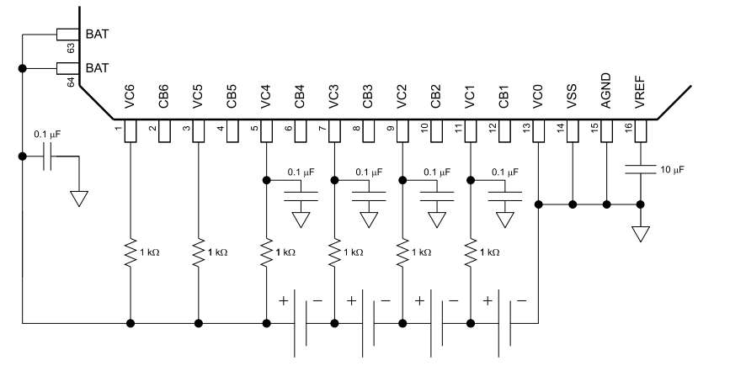
如何设置3至6节串联电池
当采用的电池少于6节时，串接电池串中最高位的电池电压应通过“参考原理图”部分中所示的RC输入网络连接至BAT1/BAT2引脚。未使用的VCx输入应连接至位置较低的下一个VCx输入，直至到达一个与电池相连的输入为止——即：在一个含4节电池的电池组中，VC6连接至VC5，VC5连接至VC4。内部多路复用器控制可被设定为只监测那些与电池相连的输入，由此使转换速度略有加快。该多路复用器受控于ADC_CONTROL[CN2:0] 位。

Slide 17
如何读取电池与GPAI与VBAT
电池电压测量
将返回的电池测量值转换成一个直流电压（以mV为单位）是采用下面的公式完成的（所有的数值均为十进制）。
mV = (REGMSB × 256 + REGLSB) × 6250 / 16383
示例：
Cell_1 == 3.35 V (3350 mV)；在转换之后，REG_03 == 0x22；REG_04 == 0x4d
0x22 × 0x100 + 0x4d = 0x224d (8781.)
8781 × 6250 / 16,383 = 3349.89 mV ≈ 3.35 V
将GPAI结果转换为电压
如欲利用内部带隙基准将返回的GPAI测量值转换为电压(FUNCTION_CONFIG[GPAI_REF] = 1)，则采用下面的公式。
mV = (REGMSB × 256 + REGLSB) × 2500 / 16,383
示例：
连接至GPAI输入的电压 == 1.25V； 在转换之后，REG_01 == 0x20；REG_02 == 0x00
0x20 × 0x100 + 0x00 = 0x2000 (8192.)
8192 × 2500 / 16,383 = 1250 mV
将VBAT结果转换为电压
如需将返回的VBAT测量值转换为电压，则可采用下面的公式：
V = (REGMSB × 256 + REGLSB) × 33.333 / 214 (33.333 ≈ 6.25 / 0.1875)
示例：
连接至VC6–VC0的串联电池的总电压 == 20.295 V； 在转换之后，REG_01 == 0x26；REG_02 == 0xf7
0x26 × 0x100 + 0xf7 = 0x26f7 (9975.)
9975 × 33.333 / 16,383 = 20.295 V

Slide 18
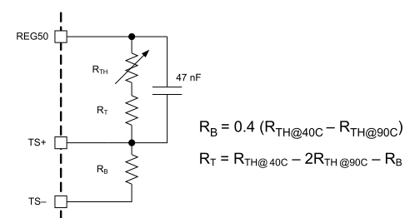
如何读取温度
支持外部温度传感器（TS1+、TS1－ 和TS2+、TS2－）
应连接一个合适的外部阻容网络，以把热敏电阻的响应置于所关心的范围之内。如图所示，通常采用的是RT = 1.47 kΩ和RB = 1.82 kΩ (1%)。应增设一个数值范围为 1 nF至47 nF、跨接在热敏电阻两端的并联旁路电容器，以抑制耦合至测量电路中的噪声。当在转换之前启用各个TS输入及设定OT延迟定时器时，应对该阻容网络所产生的响应时间延迟加以考虑。
如欲将返回的TSn测量值转换为一个比值 (R TS = V TS :REG50)，可采用下面的公式。
ADC特性：COUNT = (V TSn / REG50 × scalar) – OFFSET
TS1：((TEMPERATURE1_H × 256 + TEMPERATURE1_L) + 2) / 33,046
TS2：((TEMPERATURE2_H × 256 + TEMPERATURE2_L) + 9) / 33,068
示例：
连接至TS1输入 (TS1+ – TS1–) 的电压 == 0.661 V；V REG50 ≈ 5 V（标称值）
在转换之后，REG MSB == 0x11；REG LSB == 0x16
ACTUAL_COUNT = 0x11 × 0x100 + 0x16 = 0x1116 (4374.)
(4374 + 2) / 33,046 = 0.1324（TSn输入与REG50之比）
0.1324 × REG50 = 0.662 V
Notes:
bq76PL536A-Q1能够采用ADC来测量TS1+、TS1－ 及TS2+、TS2－差分输入电压。这些输入通常由一个外部热敏电阻/电阻分压器网络来得到。TSn输入采用经过分压的REG50，并在转换期间内部连接为ADC基准。这可产生一个比例式结果，并免除了当用于驱动温度传感器时对REG50电压漂移进行补偿或校正的需要。REG50基准在TSn输入上提供了一个大约2.5 V的全标度输入。最终的读数被限制在0至16,383之间，这对应于一个0至0.5的外分比。
ADC需要两个控制位来成功地完成TSn输入电压的转换。通过设定ADC_CONTROL[TSn] 使ADC在下一个请求的转换周期中对TSn通道进行转换。而通过设定O_CONTROL[TSn] 以使连接TSn– 输入与VSS的FET开关闭合，从而构成分压电路。IO_CONTROL[] 位应当仅在需要的时候进行设定，从而达到节能的目的；在高温条件下，热敏电阻消耗的电流可能相对较高。

Slide 19
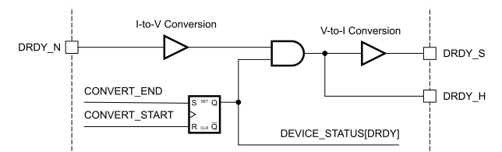
SPI 转换控制
起动一个转换周期可以采用两种方法。
硬件起动 : 单个接口引脚 (CONV_H) 用于由主机控制的转换起动。当采用主机将CONV_H引脚从低电平转换至高电平时，一个转换周期将由一个硬件信号起动。
如果在设计中使用了CONV_H引脚，则必须将其保持在一种默认的低电平状态 （约0 V），以允许采用ADC_CONVERT[CONV]位来触发ADC转换。假如CONV引脚保持高电平，则ADC_CONVERT[CONV] 位不起作用，而且器件电流消耗将由于信号传输电流而增加约900μA。
固件起动 : 通过将一个“1”写入CONVERT_CTRL[CONV] 位，可以启动一个转换。在一个转换周期结束时它将自动复位。这个位仅可以被写至“1”；IC始终将其复位至“0”。建议采用分组的广播 (BROADCAST) 形式来同时起动所有的器件。
必须将外部CONV_V引脚保持在解除有效 (= 0) 的状态，以允许CONV寄存器位启动转换。该引脚上提供了一个内部下拉电阻器以保持此状态。
当最后一个转换数据被存储至关联的数据结果寄存器时，如果DRDY_IN引脚也被置为有效的话，bq76PL536A通过将DRDY_S引脚置为有效来指示数据处于就绪状态。

Slide 20
如何設置睡眠 (SLEEP) 功能
bq76PL536A为主机提供了一种通过设定IO_CONTROL[SLEEP] 位而把器件置于低功耗睡眠状态的机制。当此位被设定/复位时，将发生以下动作：
睡眠状态进入（SLEEP位设置）
如果某个转换正在进行之中，则器件将等待其结束，然后设定DRDY为“H”（高电平）。
器件设定ALERT_STATUS[SLEEP] 位，而这又导致ALERT引脚被置为有效。
器件断开所有其他的FAULT或ALERT电源（ALERT[SLEEP] 除外）。FAULT和ALERT寄存器的现有状态被保存。
主机应对正在设置的SLEEP位所产生的ALERT进行管理和复位，以通过写一个“1”至ALERT[SLEEP] 、并随后写一个“0”至ALERT[SLEEP] 来最大限度地减小SLEEP状态的吸收电流。
REG50 LDO被关断且输出被允许浮置。ADC、其基准和时钟被停用。COV、CUV和OT电路被停用，而且其带隙基准被关断。
这实际上取消了电池的保护及监视；设计人员应采取必要的设计步骤和检验方法来确保电池不会被系统的其他部件或使用特性置于一种不安全的状况之下。
睡眠状态退出（SLEEP位复位）
VREG50操作被恢复。
COV、CUV、OT电路被重新启用。
ADC电路恢复至其先前的状态。需要注意：ADC的启用存在一个预热延迟，该延迟与针对从冷开机状态的启用所规定的延迟相同。
FAULT和ALERT寄存器恢复至其SLEEP之前的状态。如果在SLEEP之前存在某种FAULT或ALERT情况，则FAULT或ALERT引脚将被立即置为有效。
倘若需要OT功能或温度测量功能，则应由主机设定O_CONTROL[TS1(2)]。

Slide 21
bq76PL536A 寄存器架构
I/O寄存器 : bq76PL536A 具有48个可寻址I/O寄存器。这些寄存器提供了用于电池保护系统的状态、控制和配置信息。
寄存器类型 :
只读型（Group 1） : 此类寄存器包含转换的结果、或者由内部逻辑设定的器件状态信息。
读/写（Group 2） :该寄存器组可改变器件的操作或特性，或者指示ALERT_STATUS[] 及 FAULT_STATUS[] 寄存器中的详细状态。
读/写，依靠EPROM进行初始化（Group3） : 此类寄存器用于控制器件配置和功能。这些寄存器只可以采用一种特殊的顺序写序列 (sequential-write sequence) 来修改，以避免发生被意外更改的现象。在复位时 （或根据命令）从EPROM载入的数值可通过使用特殊的写序列临时取代。这些临时值凭借下一个复位或重新载入命令被改写 为设定的EPROM初始化值。
EEPROM存储常数的设置方法是：先将数值写入寄存器，接着把设定的电压施加至LDODx引脚，再把EEPROM_WRITE命令发布至寄存器E_EN[]。所有的Group3寄存器同时编程，而且此项操作对于一次性可编程 (OTP) 存储单元只能执行一次。
如欲将整个Group3寄存器组重新初始化为EPROM默认值，则把数值0x27写入SHDW_CONTROL[ ]。

Slide 22
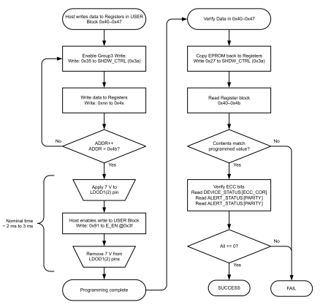
设置EPROM配置寄存器
bq76PL536A-Q1具有一个OTP-EPROM块,用于配置bq76PL536A-Q1的操作。EPROM的编程应在封装/系统制造过程中进行。
在PROG引脚上需要一个7 V ( V PP ) 脉冲。
操作方式 :
将期望的数值写入所有相同且受保护的Group3寄存器地址。
通过先将7 V电压施加至LDOD1 (2) 引脚来把期望的数据写入合适的地址。
数据0x91写入EE_EN寄存器（地址0x3f）进行编程。
在一个 >1500μs的时间周期之后，取消7 V电压。 (按照规格，该电压脉冲应持续施加约2～3ms。)

Slide 23
問題 !?

